Slide 1
Universidad Latina S.C (1344)
Equipo: 6 Profesoras: Aguirre Gutiérrez Sandra Berenice (Química III) Valenzuela Tapia Livi Jazmín (Ética) Curso: 2019-2020
Proyecto: “Reconocer y cuidar la otredad natural: el reciclaje y otras alternativas’’
Fecha de Inicio y termino: Agosto 2019- Mayo 2020

Slide 2
Estructura Inicial
Nombre del proyecto: Reciclaje una alternativa ética para mejorar el medio ambiente
Nombre de las profesores y asignaturas:
Aguirre Gutiérrez Sandra Berenice, Química III
Valenzuela Tapia Livi Jazmín, Ética

Slide 3
5 a. Índice de apartados de proyecto: Producto 1 b) C.A.IA.C Conclusiones Generales

Slide 4
5 a. Índice de apartados de proyecto: Producto 1 b) C.A.IA.C Conclusiones Generales

Slide 5
5 a. Índice de apartados de proyecto: Producto 1 b) C.A.IA.C Conclusiones Generales

Slide 6
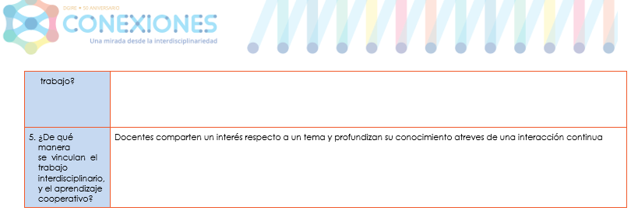
5 a. Índice de apartados de proyecto: Producto 1 b) C.A.IA.C Conclusiones Generales

Slide 7
Relación por asignatura con el proyecto
QUÍMICA
ÉTICA
El alumno valorará su responsabilidad en el cumplimiento de las medidas gubernamentales vigentes relacionadas con el control de la contaminación del aire para modificar su estilo de vida y participar en actividades que permitan argumentar distintos puntos de vista
A partir del análisis de textos enmarcados en la ética no antropocéntrica, el alumno valorará la otredad que cohabita con los humanos: la tierra, la biodiversidad, las otras especies animales, con la finalidad de asumir una postura responsable que se manifieste en actos concretos.

Slide 8
5c Introducción o justificación y descripción del proyecto
A lo largo del ciclo escolar, los alumnos desarrollarán un producto elaborado con material reciclado; de manera paralela, analizarán textos pertenecientes a una perspectiva ética no antropocéntrica, los cuales serán la base para una campaña que se realizará al interior de la escuela, cuyo fin será informar, sensibilizar e invitar a la reflexión en torno al cuidado de la alteridad natural.

Slide 9
5d) Objetivo general del proyecto y de cada asignatura
OBJETIVO GENERAL:
Realizar un producto con material reciclado, basado en las 3 R, así como una campaña de sensibilización y concientización en torno al cuidado de la otredad natural (medio ambiente, recursos y biodiversidad) a partir de una ética no antropocéntrica.
Objetivo Ética | Objetivo Química
A partir de una ética no antropocéntrica, valorar la alteridad natural que cohabita con el ser humano: el medio ambiente, la biodiversidad, los recursos naturales y las otras especies animales. | Comprender y el impacto del uso de las 3 R y aplicarlo para la conservación del planeta.

Slide 10
5e) Pregunta generadora, pregunta guía, problema a abordar
Algunas de las preguntas generadoras que sirvieron como detonantes para la decisión del tipo de trabajo fueron: ¿Qué problemas hay en el medio ambiente? ¿Cuáles son las causas? ¿Qué podríamos hacer para mejorar éste? ¿Qué necesidades detectas en tu contexto? ¿Cómo podrían satisfacerlas? ¿Qué quieren hacer y por qué? ¿Cuáles serían los medios para lograrlo? ¿Cómo podrían distribuir el trabajo? ¿Es necesario un lider? ¿Cuánto tiempo les llevaría?
¿Cómo dirigir la investigación? | -Realizar un trabajo interdisciplinario que permita integrar los conocimientos de las materias de química y ética, pertenecientes al plan de estudios. -Que, a través de la colaboración, los alumnos reflexionen sobre la importancia de realizar trabajos interdisciplinarios que integren conocimientos que ayuden a resolver problemas de la realidad.

Slide 11
5f) Contenido, temas, productos propuestos, organizados en forma cronológica
 | Química | Ética
Contenidos: | UNIDAD 2. Control de las emisiones atmosféricas en las grandes urbes | Unidad 5 (nuevo plan). Reconocimiento de la alteridad: ¿Quién es y qué valor tienen el otro y lo otro?
Conceptos básicos que surgen del proyecto: | 2.3 Consecuencias de la contaminación del aire b) Calentamiento global | Éticas antropocéntricas vs. Éticas no antropocéntricas en Hans Jonas y Peter Singer, entre otros.
Evaluación (productos) | Investigación de los principales fuentes de contaminación, proceso de reciclaje , uso adecuado de las 3 R , conocimiento en la mejora del material de reciclaje y presentación de producto. | Proceso de análisis de textos, escritos individuales a partir de la lectura y, como producto final, campana de sensibilización y concientización en torno al cuidado de la otredad natural, a través de trípticos y de un video realizado por los alumnus.
Herramientas: | Registro en Bitácora de los avances de los equipos, rúbrica de presentación y proyecto final | Registro en Bitácora de los avances de los equipos, rúbrica de presentación y proyecto final

